Slide 1
«Мои друзья-насекомые»
МКДОУ «Детский сад №3 п.Теплое»
Клуб по интересам
«Росинка»
Подготовил воспитатель
средней группы №1
Зайцева Г.А.

Slide 2
Цель:
Формировать умения детей узнавать и называть насекомых
Задачи:
Закреплять знания детей о разновидностях насекомых, их пользе для живой природы.
Развивать интерес к шестиногим друзьям - насекомым, логическое мышление, наблюдательность.
Воспитывать любознательность окружающему миру.

Slide 3
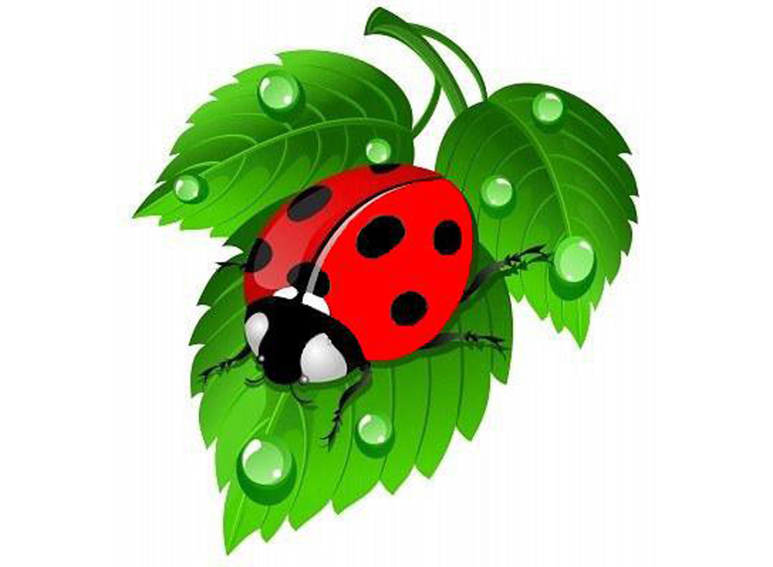
Надевает эта крошка платье красное в горошек И летать умеет ловко Это … (Божья коровка)

Slide 4
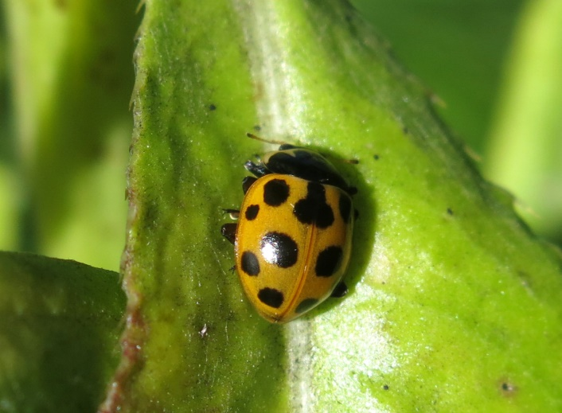
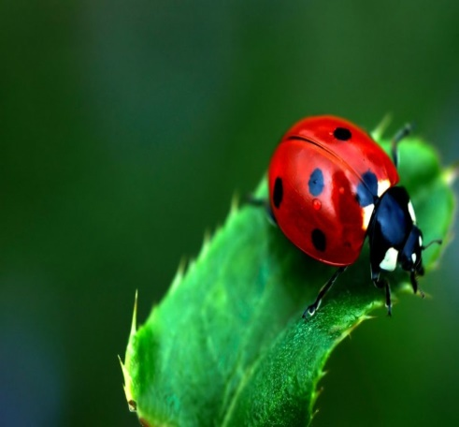
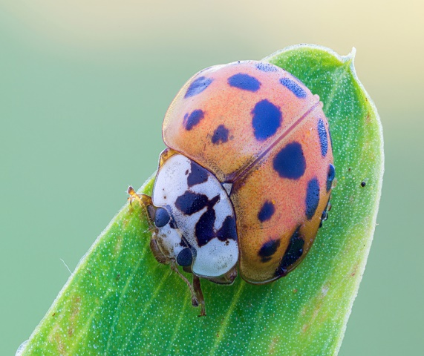
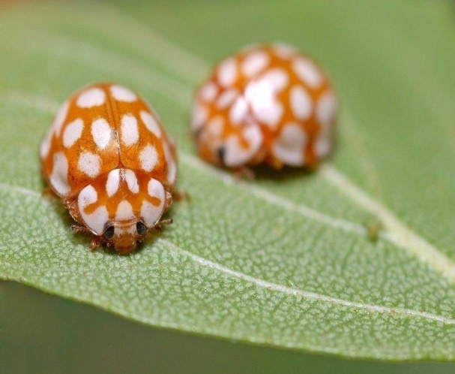
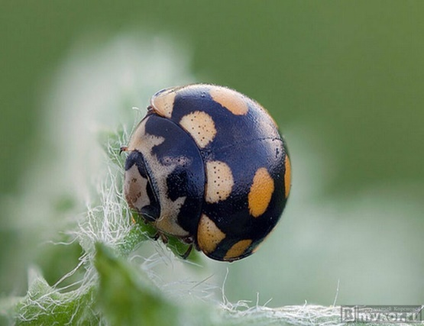
Божьи коровки бывают разных цветов: красные, черные, желтые, оранжевые, белые.

Slide 5
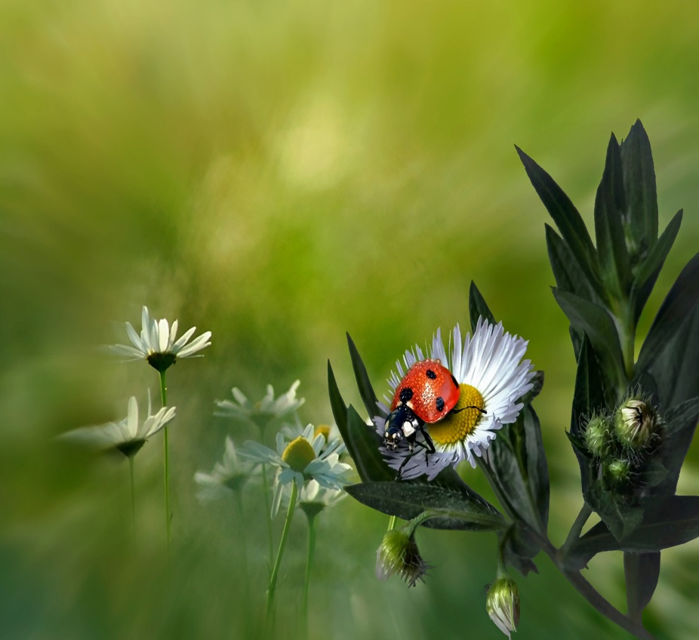
Божьи коровки устраивают свои домики на листьях и цветах разных растений.

Slide 6
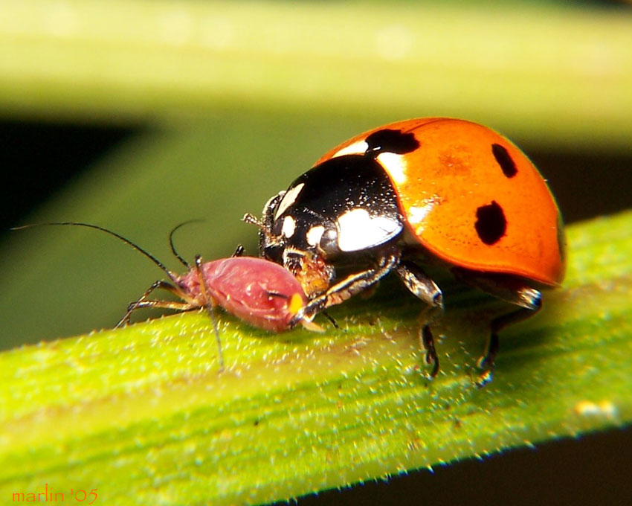
Божья коровка питается тлей.

Slide 7
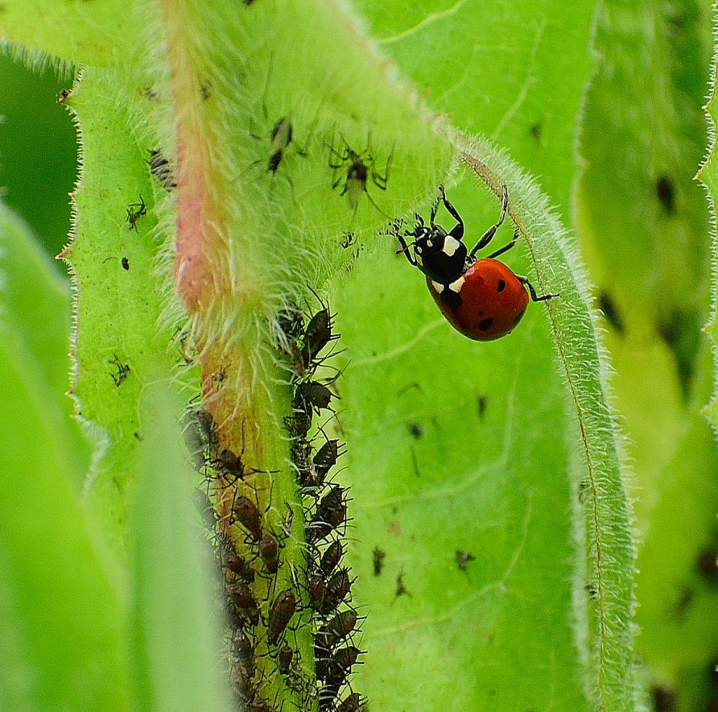
Тля – это очень маленький жучок, который грызет листики растений. Божья коровка ест тлю – этим она очень помогает растениям – не дает тле сгрызть все листики у цветочков и кустиков.
Красная или оранжевая окраска божьей коровки называется предостерегающей. Птицы знают, что насекомые с такой окраской несъедобные, и не клюют их.

Slide 8
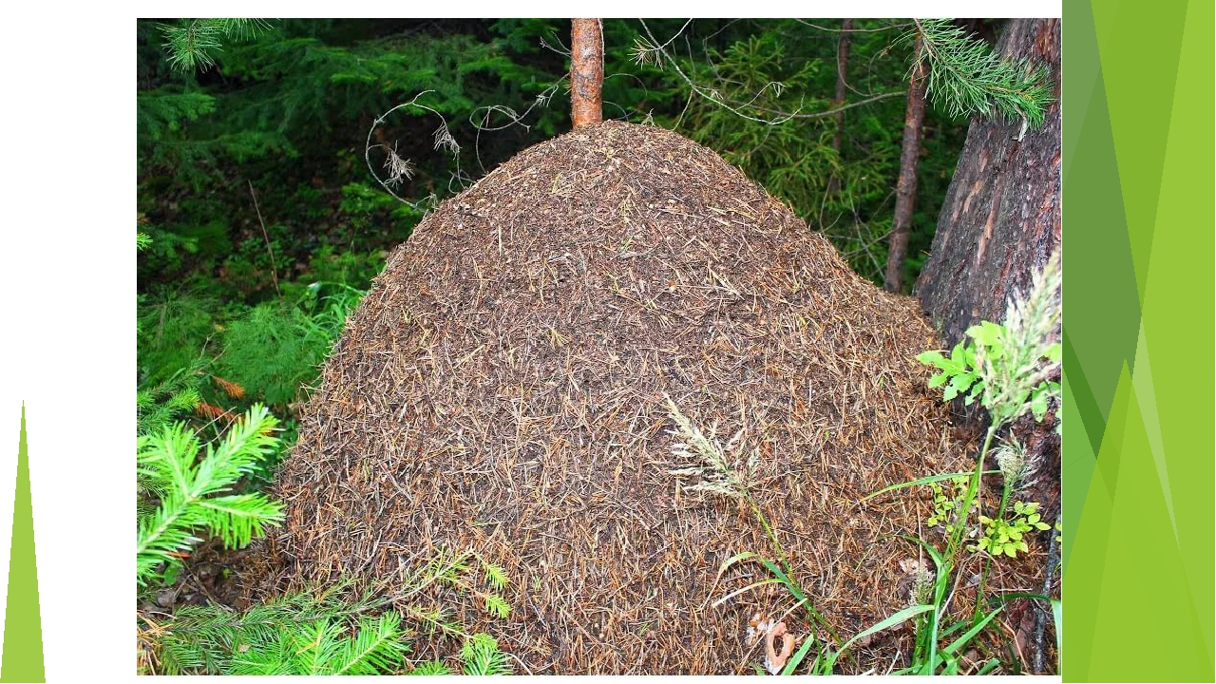
На поляне возле елок Дом построен из иголок. За травой не виден он, А жильцов в нем миллион. (муравейник)

Slide 9
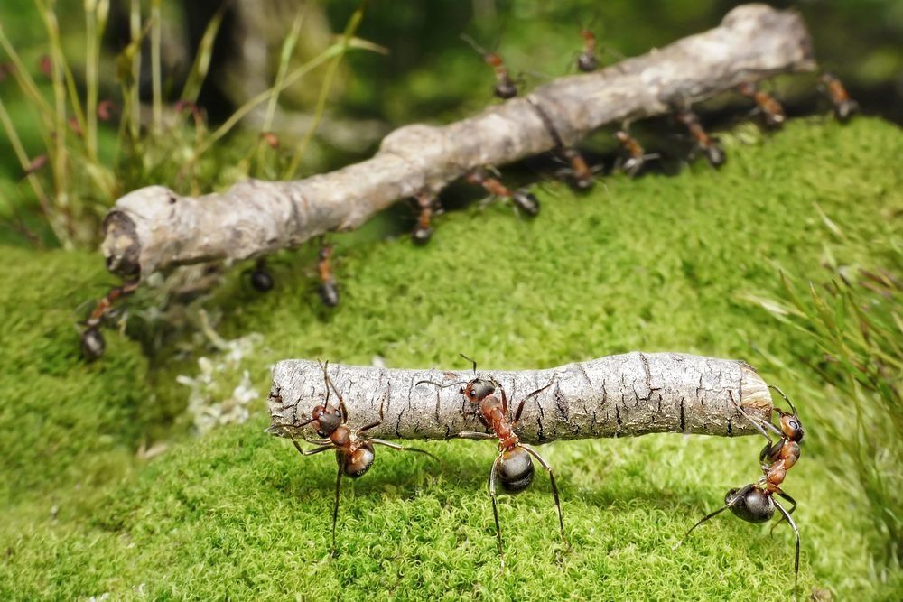
Вот муравьи тащат большую и тяжелую палочку. Они настоящие силачи - ведь палочка весит
во много раз больше их самих!

Slide 10
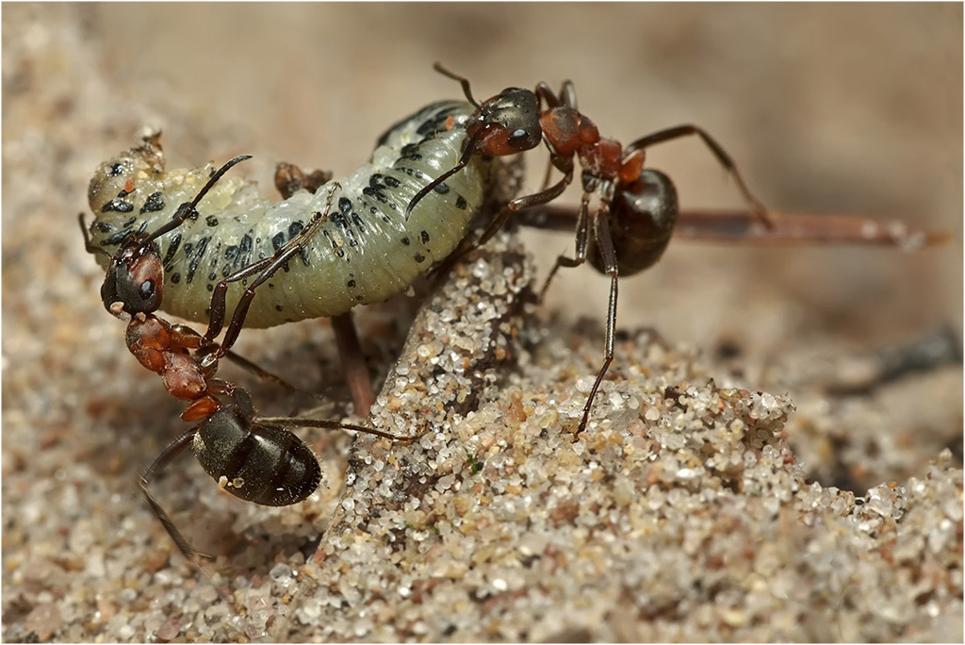
Добывают корм для всей семьи – смотри какую большую личинку они раздобыли! Им её надолго хватит!

Slide 11
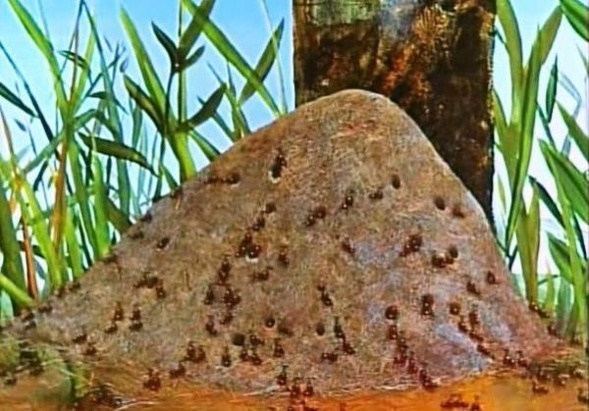
Муравьи очень трудолюбивые, целыми днями они трудятся: чинят свой муравейник,

Slide 12
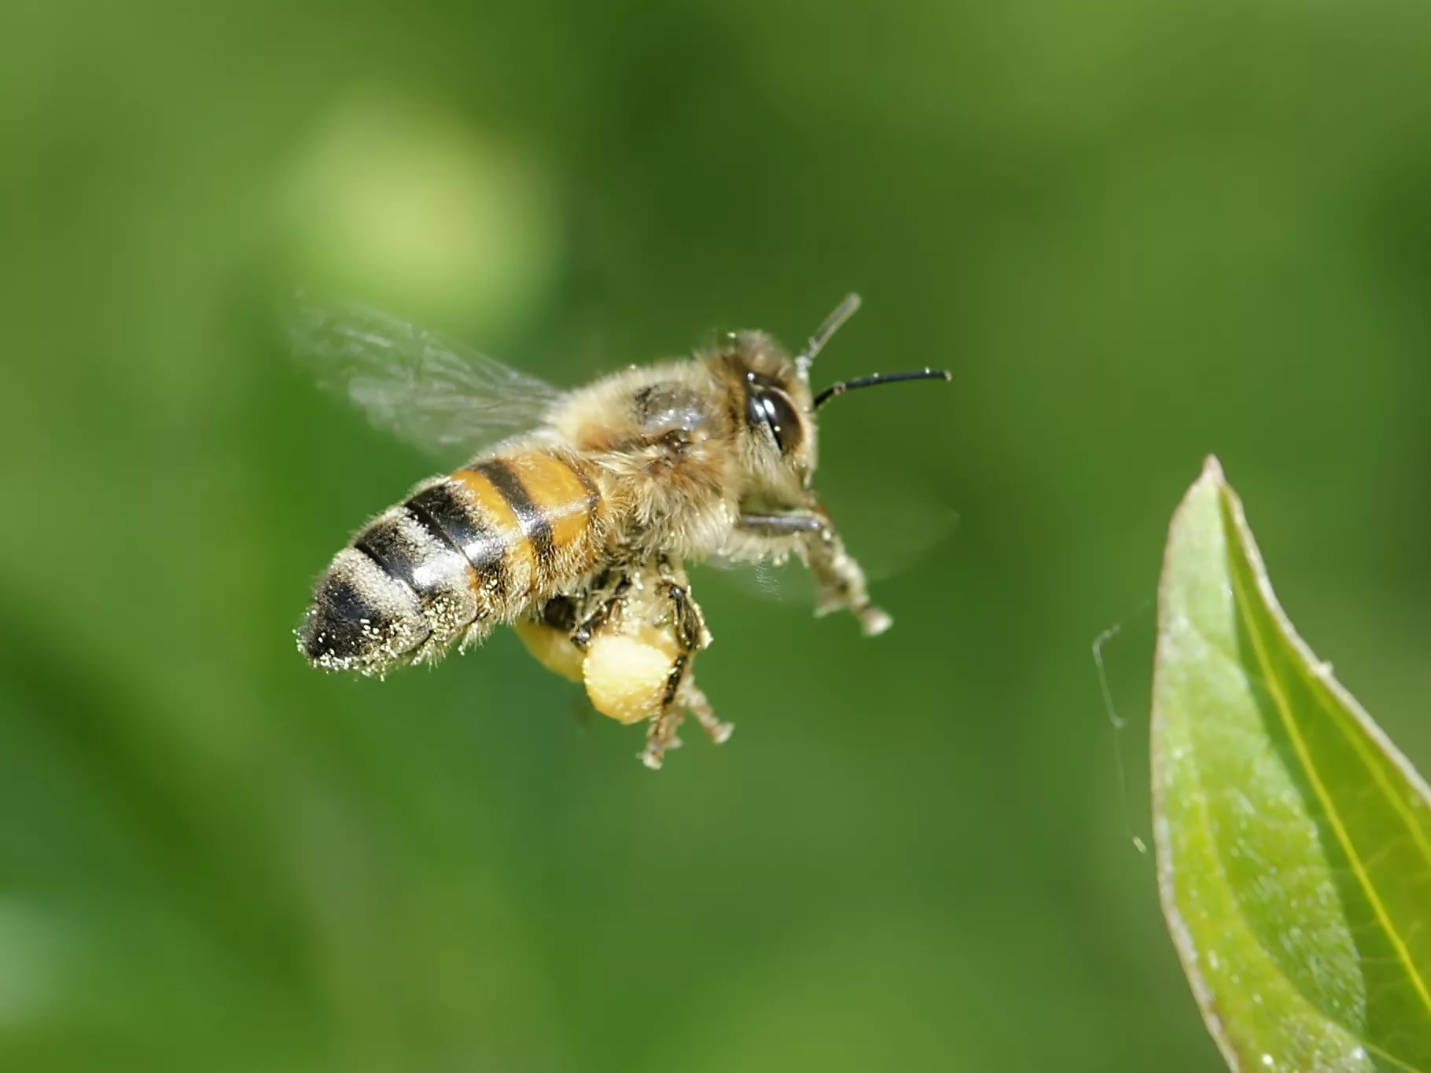
Домовитая хозяйка
Полетела над лужайкой Похлопочет над цветком - Он поделится медком (пчела)

Slide 13
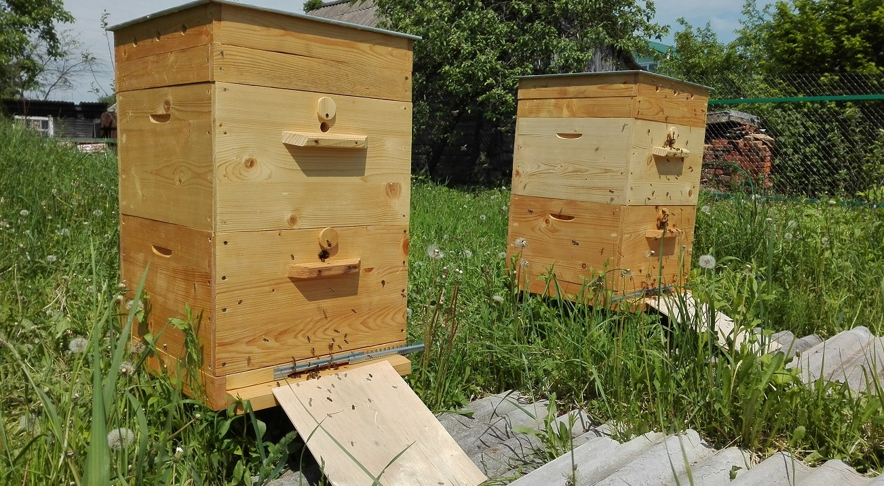
Если это домашние пчелы которые, живут рядом с человеком – они живут в улье.

Slide 14
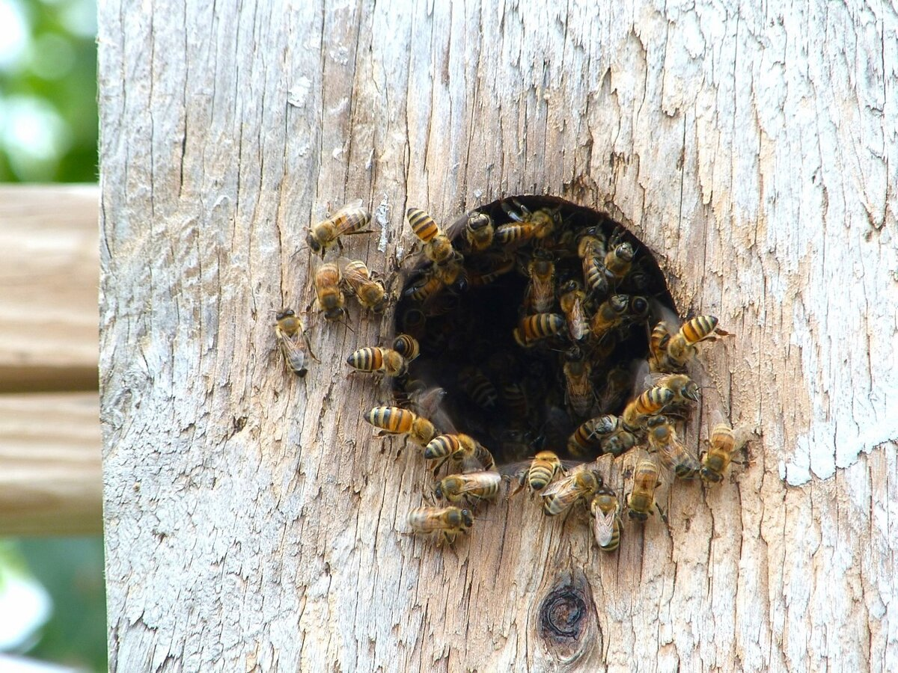
Дикие пчелы строят себе домики на деревьях,

Slide 15
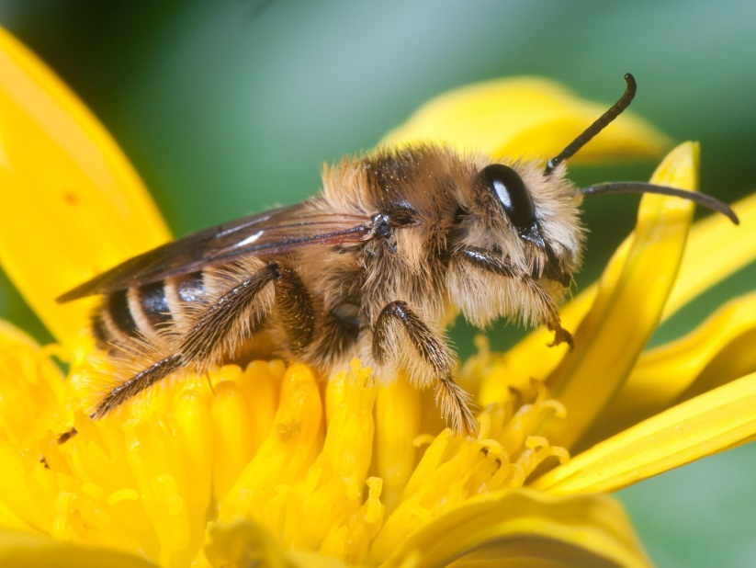
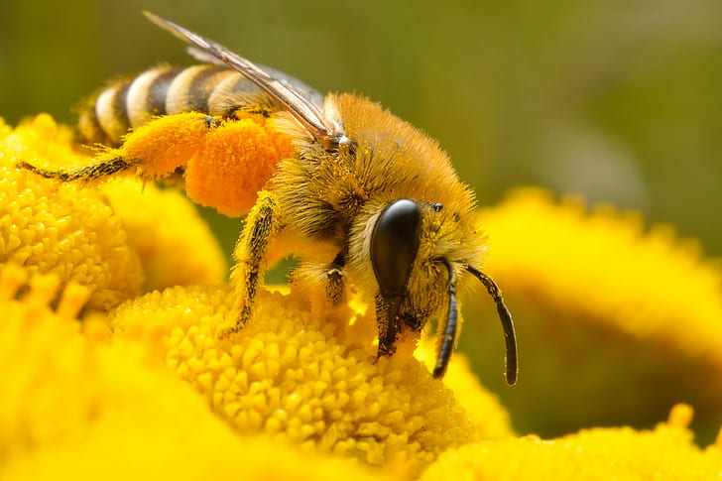
Пчелки питаются вкусным соком цветов – нектаром -… … и цветочной пыльцой

Slide 16
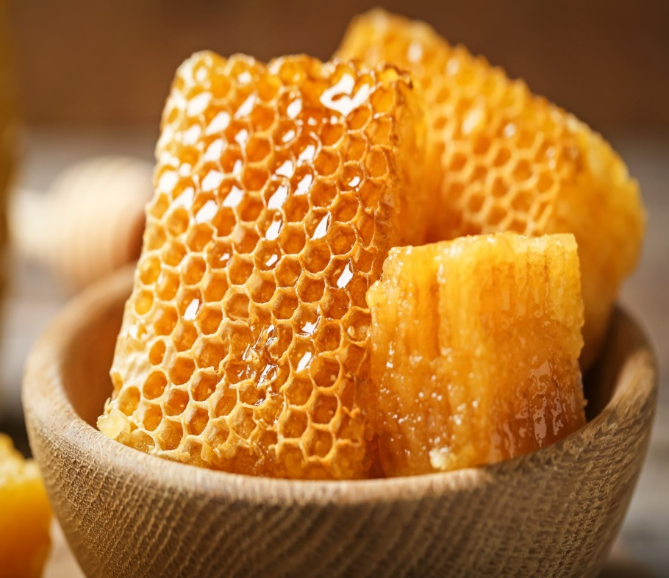
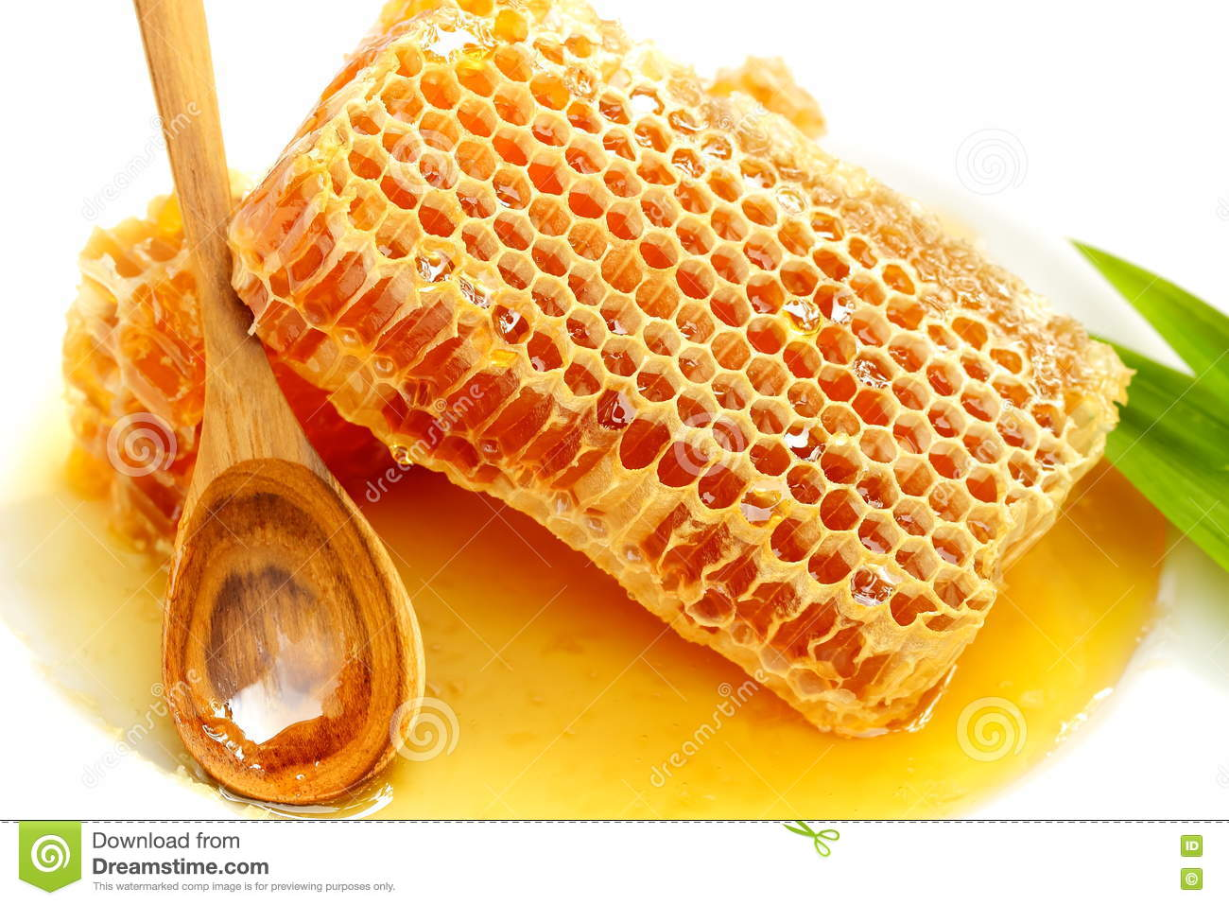
На зиму пчелы запасают много вкусного меда. Люди с удовольствием едят пчелиный мед! Он вкусный и полезный!

Slide 17
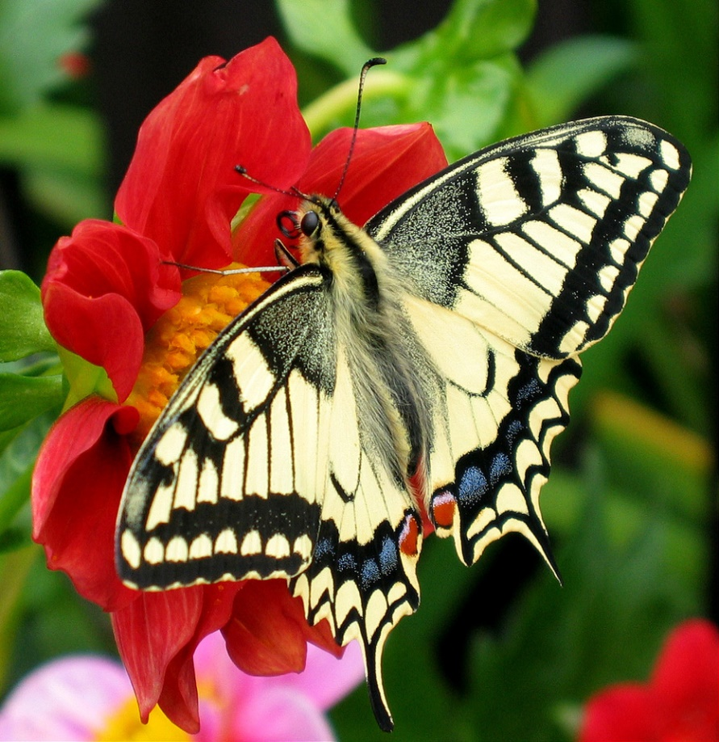
Бабочки, как и пчелки, питаются сладким нектаром цветов.
Шевелились у цветка все четыре лепестка
Я сорвать его хотел - он вспорхнул и улетел (Бабочка)

Slide 18
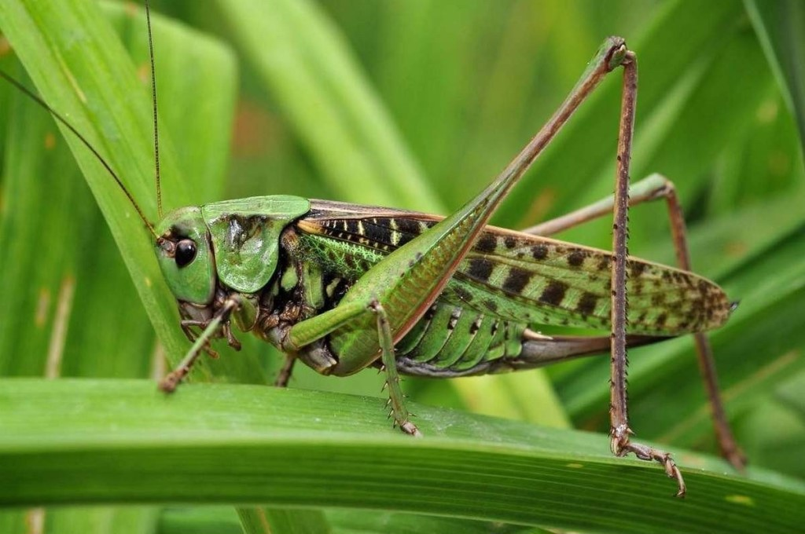
С ветки на тропинку, с травки на былинку прыгает пружинка – Зелёная спинка. (Кузнечик)

Slide 19
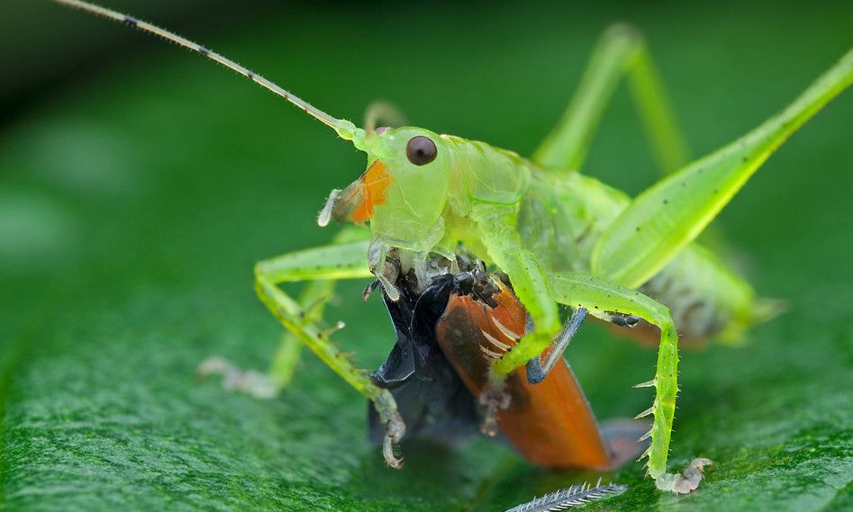
Питаются они мелкими насекомыми.

Slide 20
В свою очередь, кузнечики - лакомая и легкая добыча для многих хищников, например для птиц: поскольку днем насекомые отдыхают, поймать их нетрудно. Чтобы избежать такой участи, многие виды кузнечиков прибегают к хитрому трюку - они отлично маскируются, принимая вид листьев растений, на которых живут

Slide 21
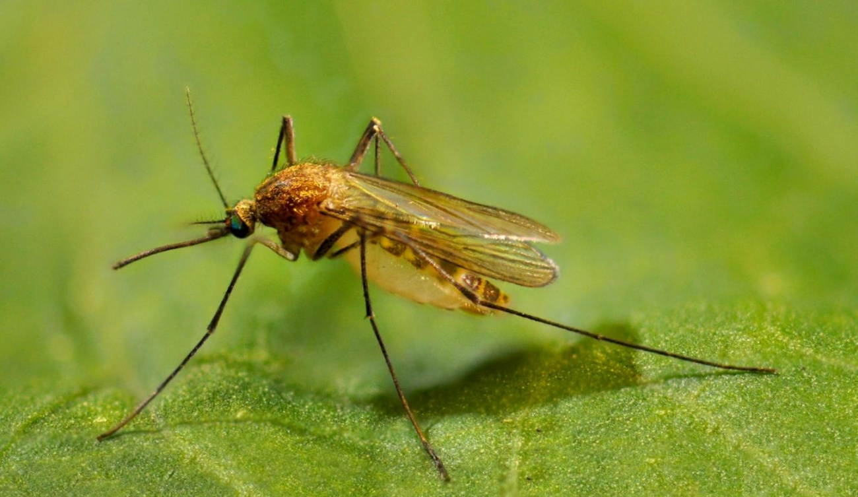
Летит пищит, ножки длинные тащит, случай не упустит: сядет укусит (Комар)

Slide 22
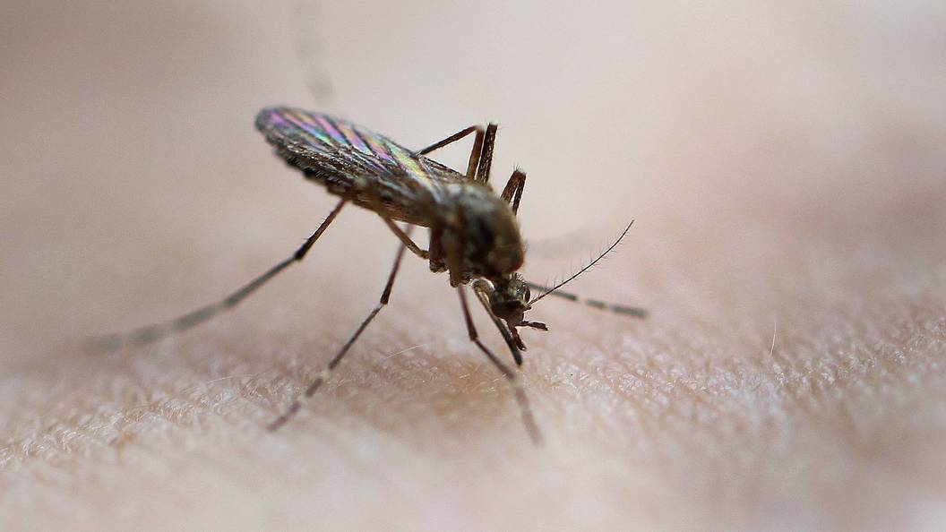
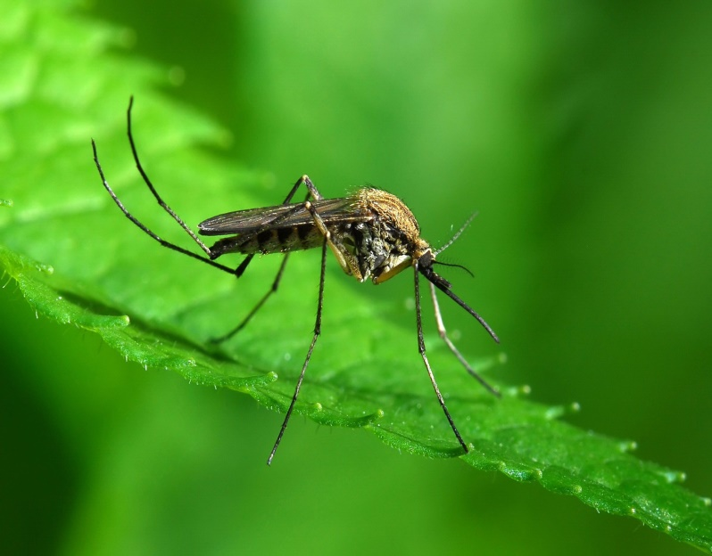
Для поддержания жизни комары питаются соком растений. Чтобы обеспечивать развитие потомства, самкам нужна еще и кровь – человеческая или животных.

Slide 23
Как одним словом можно их назвать? (Насекомые)
Физминутка «Сороконожка»
1. Шла сороконожка
(дети идут ритмичным шагом, слегка пружиня)
По сухой дорожке.
2. Вдруг закапал дождик: Кап-кап-кап!
(дети останавливаются и приседают.)
- Ой, промокнут сорок лап!

Slide 24
3. Насморк мне не нужен
(дети идут, высоко поднимая колени, будто шагают через лужи,
Обойду я лужи!
4. Грязи в дом не принесу
(дети останавливаются, трясут одной ногой,
Каждой лапкой потрясу!
(трясут другой ногой).
5. И потопаю потом
(дети топают ногами)
- Ой, какой от лапок гром!

Slide 25
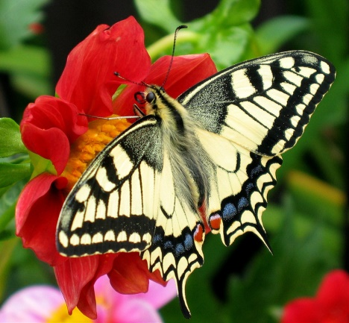



ДИДАКТИЧЕСКАЯ ИГРА: «Закончи предложение»
Пчела собирает (мёд). Мухи разносят (болезни). Бабочка летает над (цветком). Божья коровка поедает (тлю). Комар кусает (человека).
Игра "Угадай, кто улетел? "

Slide 26

Кто улетел?

Slide 27
Кто улетел?

Slide 28
Мы поговорили сегодня об удивительном мире, который называется мир… НАСЕКОМЫХ. Все они приносят пользу живой природе, их нельзя уничтожать, к ним нужно бережно относиться.
Есть насекомые, которые могут нанести вред человеку – мухи, малярийные комары, клещи, клопы, саранча. От таких насекомых нужно защищаться. Смазывать места укуса специальным кремом, опылять поля от вредителей, чтобы сохранить урожай.
Когда мы бываем в лесу, в поле нужно надевать брюки, рубахи с длинными рукавами, обязательно иметь головной убор.
Наблюдайте за насекомыми, их повадками, их мир удивителен, без насекомых погибнет природа, ведь на Земле всё взаимосвязано.

Slide 29
О ком сегодня говорили? (о насекомых)
В какие игры играли? («Закончи предложение», «Угадай кто улетел»)
Еще что делали? (отгадывали загадки)

